Slide 1
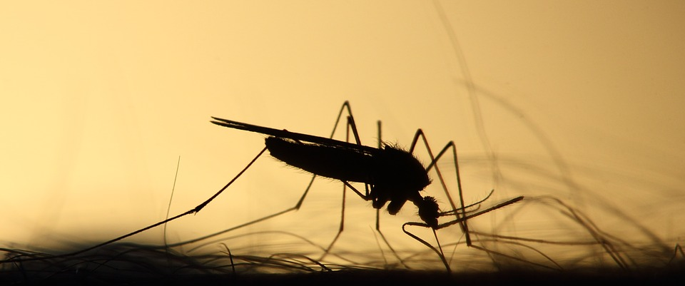


RESUMO DE TECNOLOGIA
CTIT-UFMG
Farmácia
Coordenadoria de Transferência e Inovação Tecnológica CTIT - UFMG
LIPOSSOMAS
CONVENCIONAIS E DE CIRCULAÇÃO PROLONGADA
PARA O TRATAMENTO DA LEISHMANIOSE VISCERAL
Estágio de desenvolvimento: Testado em animais (cachorros)
Descrição
Composição farmacêutica para o tratamento da leishmaniose visceral caracterizada por compreender a associação de lipossomas convencionais e de lipossomas de circulação como sistema entregador de fármacos leishmanicidas.
Vantagens
O uso desse sistema permite que a droga atinja com eficiência todos os sítios de infecção pelo parasito, sendo que os lipossomas peguilados promovem o direcionamento mais efetivo de fármacos leishmanicidas para a medula óssea e o baço, enquanto lipossomas convencionais atuam no direcionamento do fármaco para o fígado.
Inventores
Cynthia Peres Demicheli / Frederic Jean Georges Frezard / Raul Rio Ribeiro / Erly Guilherme Azevedo / +.
Titulares:
UFMG
Nº: BR 1020130056014
TRANSFERENCIA@CTIT.UFMG.BR
+55 31 3409-3929

